Slide 1
Tuần 13
TIẾNG VIỆT 1
Tập 1
Bài 66: yên - yêt

Slide 2

Khởi động

Slide 3

Quả trứng kì diệu

Slide 4



Notes:
GV click trình chiếu slide như bình thường.

Slide 5


Em đọc từ sau:
đèn điện

Slide 6
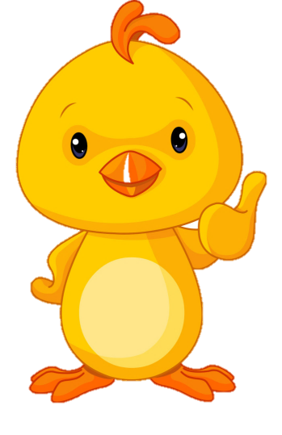

Slide 7

Em đọc từ sau:
biệt thự

Slide 8



Slide 9
Em đọc câu sau:
Hà viết rất cẩn thận.

Slide 10
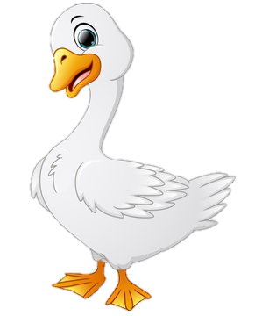

Xin chào các bạn

Slide 11


Bài 66: yên - yêt
yên
yêt

Slide 12
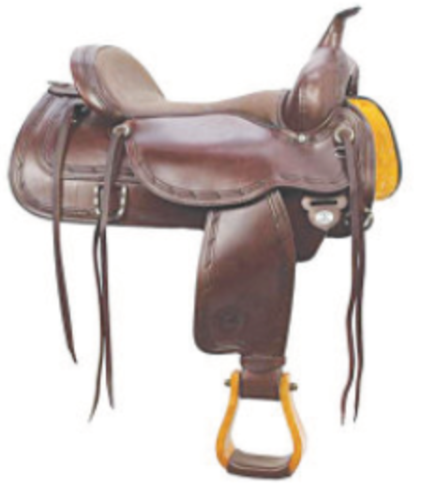


yên
yê
n
yên ngựa
yên

Slide 13

yêt
yê
t
Nam Yết
Yêt

Slide 14


yên
yêt

Slide 15
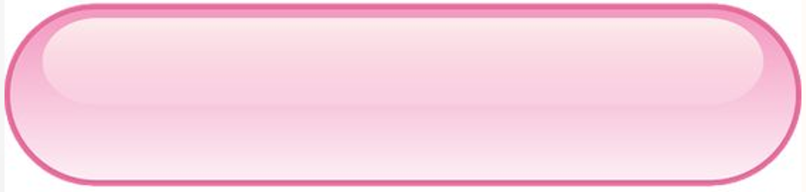


So sánh
yên
yê
n
yêt
yê
t

Slide 16

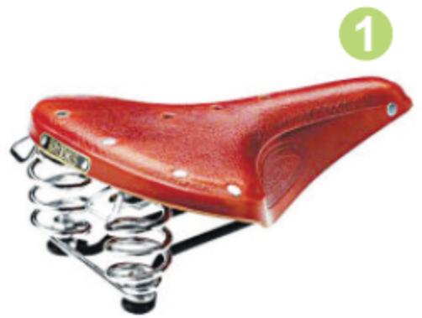

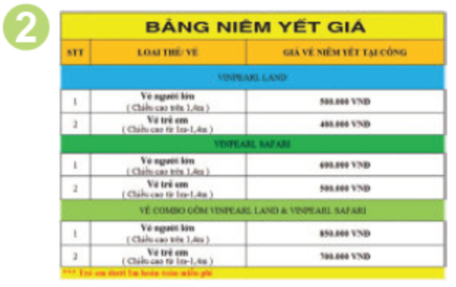

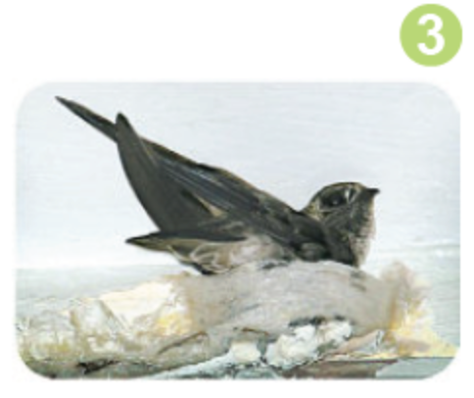
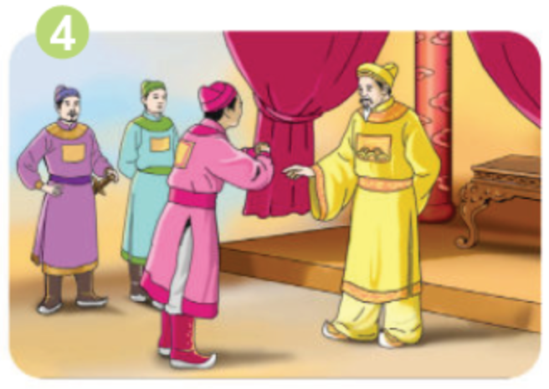


Tìm từ ngữ ứng với hình
yên xe
niêm yết
chim yến
yết kiến

Slide 17
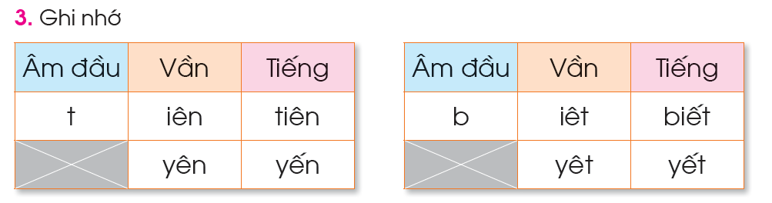

Slide 18


Tập viết

Slide 19
